Slide 1
知微·智学
七年级数学学情诊断与个性化学习智能体 · 比赛方案
任务 1：学习内容与要求梳理（T01–T03 / 9 个观察指标 / 课标与教材出处）
任务 2：个体与群体学情分析（40 名学生 / 2 个班 / 806 条作答）
任务 3：个性化学习建议（具体 Q/L/B 材料、顺序、提示、调整条件）
典型案例：D04 部分得分 / D14 表现较好 / D17 记录不足 + DC01/DC02 对比

Slide 2
赛题数据与质量处理
806 行原始记录 → 799 条分析记录；异常不静默修正
官方数据：40 学生（DC01 21 / DC02 19）、54 题、65 材料、2 节点、9 条课程要求
评分状态原始分布：已评分 795 / 待评分 6 / 未作答 5
7 个作答事件存在 v1/v2：取最新修订版本参与分析，历史版本保留
3 条分数异常：DR0133 / DR0361 / DR0535；1 条节点越界：DR0515
未作答、待评分不计为答错；异常记录标记后排除正式统计（4 条）

Slide 3
Task 1：学习内容与要求
每个指标可追溯到课标、教材、题目与材料
T01 代数式与整式运算：T01I1–T01I3；CR01；教材上册 68–109；Q001–Q018；L01 / B05
T02 方程与方程组：T02I1–T02I3；CR02；教材上册 110–148、下册 87–119；Q019–Q036；L02 / B06
T03 不等式与不等式组：T03I1–T03I3；CR03；教材下册 120–145；Q037–Q054；L03 / B02
输出：task1_learning_requirements.json/csv（主题/指标/目标/课标页码/教材页码/题目/材料）

Slide 4
Task 2：个体与群体分析
得分率只使用有效记录；未作答/待评分/异常排除
DC01：21 人，分析记录 427，有效记录 419，得分率 58.5%，待评分 3，未作答 3，异常 2
DC02：19 人，分析记录 372，有效记录 367，得分率 55.0%，待评分 1，未作答 2，异常 2
个体 × 指标：360 行；每个指标附 evidenceIds（作答记录 ID）与诊断状态
解答题读取评分点得分（如 Q015P1/P2/P3），定位具体失分步骤

Slide 5
Task 3：个性化学习建议
建议直接对应学习卡、教材切片与练习题
聚焦指标：得分率低于 80%、有部分得分、或记录不足（不强行下掌握结论）
材料：学习卡 L01–L03 + 教材切片 B02/B05/B06 + 同指标练习题 Q（优先未作答/失分题）
顺序：回顾学习卡 → 教师例题演示（提示不直接给答案）→ 2 道练习 → 新记录复核
调整条件：连续 3 条同类题得分率 ≥80% 再进入下一指标；仍 <60% 改为教材例题讲解 + 教师面批

Slide 6
三名典型案例与双班比较
选择依据真实数据，不人为指定结论
D04 · DC01 · 部分得分：24 条记录，得分率 65.0%；T01I2 仍需巩固，解答题部分得分（Q015 等）
D14 · DC01 · 表现较好：26 条记录，得分率 99.0%；局部指标仍为“独立完成/初步判断”
D17 · DC01 · 记录不足：仅 4 条记录（无 N02），按“记录不足/暂无法判断”处理
双班比较：DC01 58.5% vs DC02 55.0%；差异仅作教学参考，不扩大为因果结论

Slide 7
系统实现与证据链
保留原 12 页；新增赛题数据模式与“赛题成果”页
js/data/official.js：官方 5 表 → 现有 store 兼容 state；原始 CSV 只读
js/services/competition.js：Task1/2/3、数据质量、案例、成果包
diagnosis.js：评分点/部分掌握/未作答处理；selectors.js：异常与未作答排除
赛题成果页：Task1 表 / Task2 班级与个体 / 三名案例 / 成果包导出
所有结论可回溯 recordId + questionId + indicatorId + materialId

Slide 8
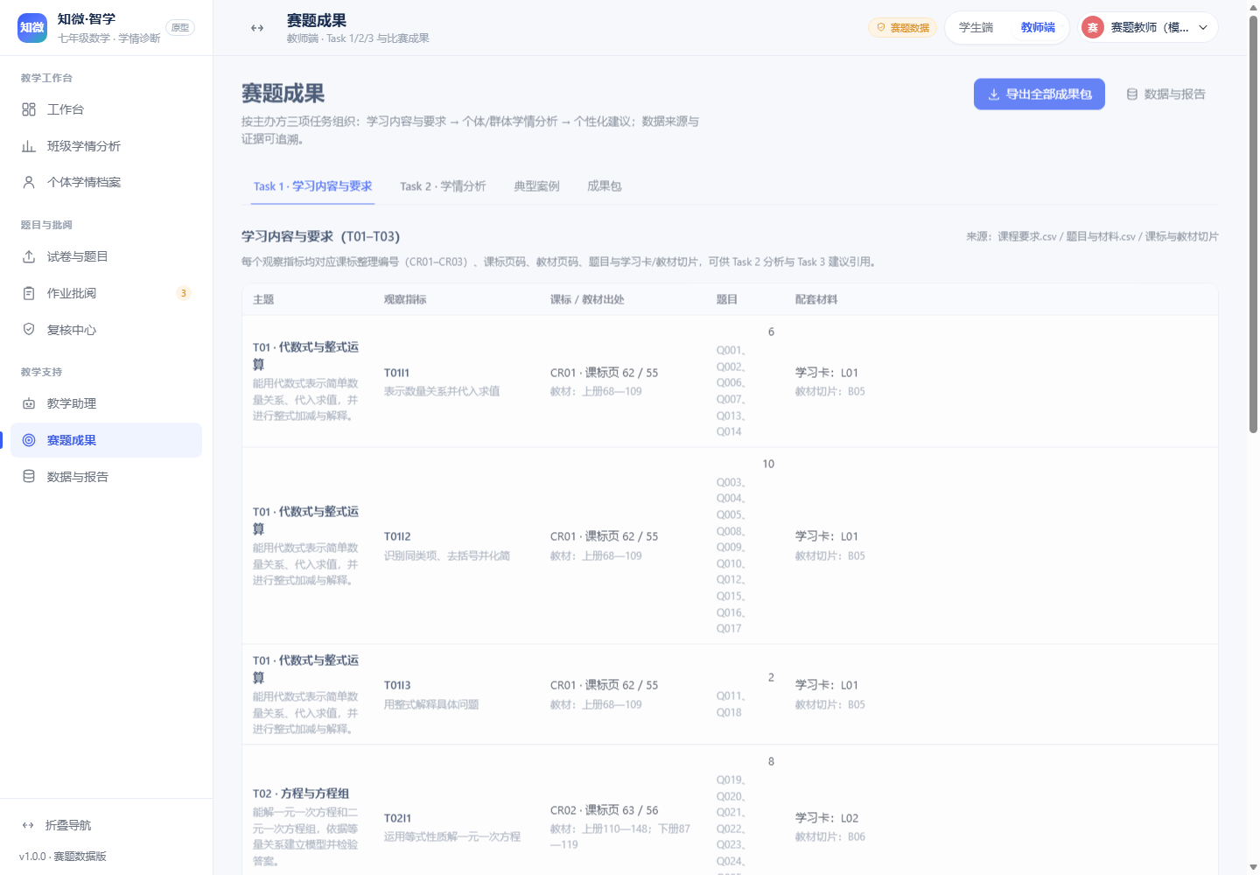
系统界面：赛题成果页
Task 1 学习内容与要求（截图）

Slide 9
验证与结果
原有回归 + 官方数据专项检查
官方数据专项：40 学生 / 806 原始行 / 54 题 / 65 材料 / 2 节点；分析记录 799
数据质量：3 条分数异常、1 条节点越界、5 未作答、6 待评分、7 修订事件全部报告
成果包：Task1/2/3 JSON/CSV + 案例 + 质量报告 + 字段说明 + manifest + 源数据副本
原有回归：53 项数据自检、12 路由、权限 2/2、打印 3/3 保持通过
独立数据适配：构建器不硬编码 40/806，5 人子集可构建

Slide 10
局限与边界
如实说明能力边界
官方数据为模拟数据，不用于证明真实教学成效；结论仅对当前数据范围负责
无真实 OCR/大模型：试卷导入为模拟解析，助手为本地规则应答，界面明确标注
独立评测数据/成果包模板/教师身份/指定案例名单需赛前确认；系统已按可配置设计
仅使用主办方模拟数据，不含真实学生个人信息；赛后按要求删除

